Slide 1
LANGKAH-LANGKAH PERENCANAAN PANGAN DAN GIZI

Slide 2
PERENCANAAN PANGAN & GIZI
Proses perencanaan, pengorganisasian, pengarahan dan pengawasan usaha-usaha para anggota organisasi serta penggunaan sumberdaya organisasi untuk mengatasi masalah gizi.

Slide 3

PERENCANAAN
Proses penyusunan kegiatan secara sistematis
Mengatasi masalah
Mencapai tujuan
Dengan cara sebaik-baiknya
Sumberdaya yang ada →efisien
Memperhatikan lingkungan :
sosial budaya ekonomi politik, fisik dan biologis

Slide 4
Tujuan Perencanaan
Petunjuk : menggerakkan dan melaksanakan
→ Kegiatan efektif dan efisien
→ Tujuan tercapai
Pengawasan mudah
= Faktor-faktor penentu
= Indikator
Trend/perkembangan
Prioritas masalah → sumberdaya

Slide 5
GUNA PERENCANAAN
Memberikan arah
Menjadi standar kerja
Memberikan kerangka pemersatu
Memperkirakan peluang

Slide 6
TAHAPAN PERENCANAAN
PANGAN & GIZI
Analisis Situasi
Penetapan masalah
Analisis Penyebab Masalah
Pembuatan Tujuan
Implementasi Program
Monitoring dan Evaluasi

Slide 7
ANALISIS SITUASI

Slide 8
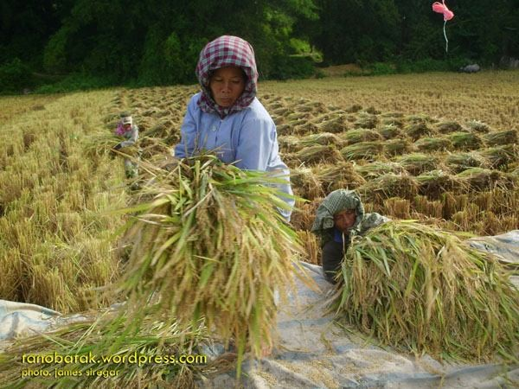
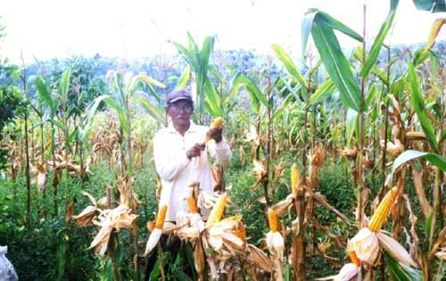

Slide 9
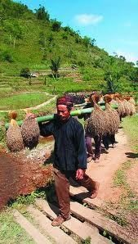
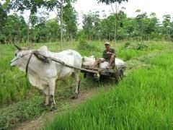
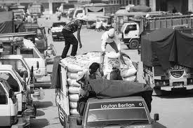

Slide 10

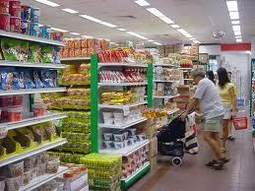

Slide 11
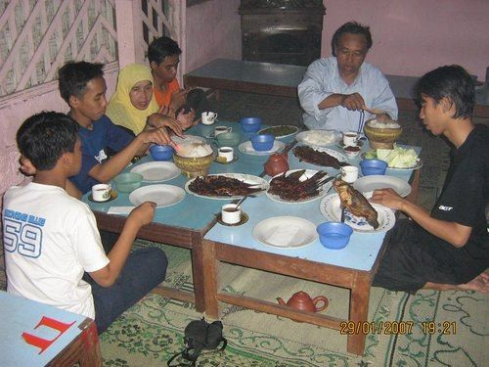
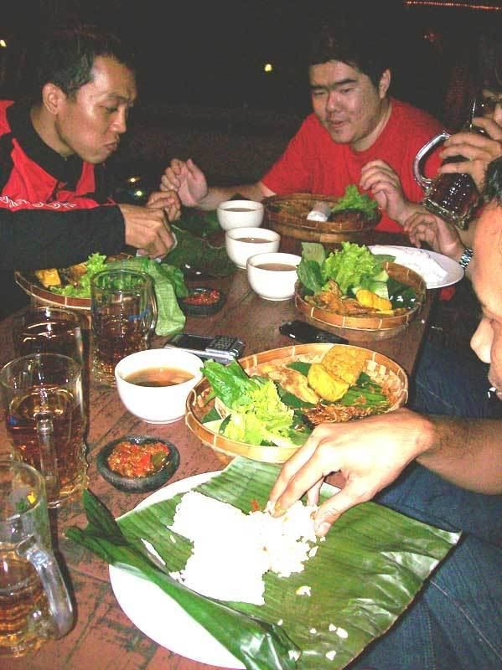

Slide 12
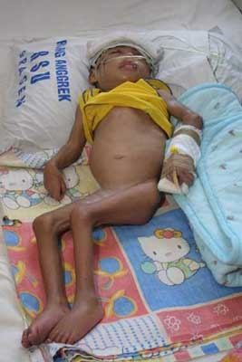
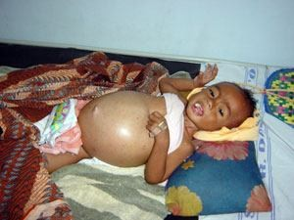

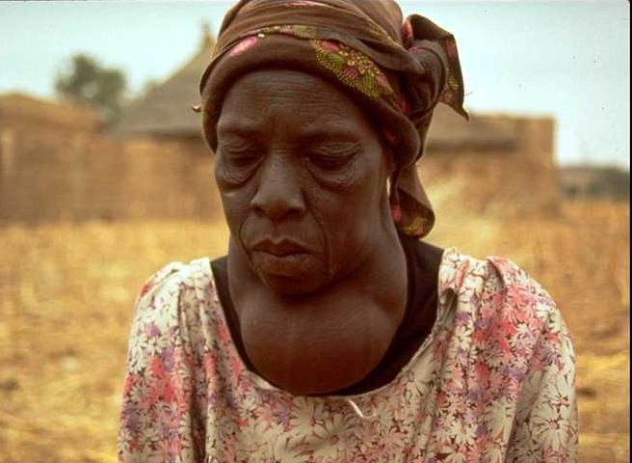


Slide 13
ANALISIS SITUASI
Tujuan analisis situasi adalah mengumpulkan informasi sebanyak- banyaknya tentang kondisi pangan dan gizi di suatu daerah untuk menetapkan permasalahan

Slide 14
Dengan dilakukan analisis kita dapat memotret kondisi pangan dan gizi masyarakat yang sedang dihadapi suatu daerah serta faktor-faktor yang mempengaruhi status gizi masyarakat

Slide 15
Analisis situasi dapat dilakukan dengan pengamatan langsung di lapangan atau dengan mengumpulkan data/informasi dari laporan-laporan atau publikasi yang ada.

Slide 16
Hal yang perlu diamati dalam Analisis Situasi adalah:
Persediaan pangan
Distribusi pangan
Konsumsi pangan
Status Gizi penduduk
Hal-hal yang berkaitan dengan dampak pangan terhadap kesehatan penduduk

Slide 17
Persediaan Pangan
Persediaaan pangan yang cukup akan menjamin konsumsi pangan yang berkualitas bagi penduduk

Slide 18
Keadaan pangan dapat diketahui dengan metode Food Balance Sheet (FBS) atau Neraca Bahan Makanan (NBM)
Dengan FBS dapat diketahui perkiraan total produksi pangan, jumlah ekspor/impor, perubahan-perubahan dalam stok,pemakaian makanan untuk ternak, bibit,bahan baku industri pangan serta banyaknya pangan yang hilang,rusak atau tercecer.

Slide 19
Langkah-langkah perhitungan FBS
Menghitung kapasitas produksi makanan dalam satu tahun (berasal dari persediaan/cadangan, produksi dan import bahan makanan dari suatu wilayah
Dikurangi dengan pengeluaran untuk bibit, eksport, kerusakan pascapanen dan transportasi, diberikan untuk makanan ternak dan untuk cadangan.
Jumlah makanan yang ada tersebut dibagi dengan jumlah penduduk
Diketahui ketersediaan makanan per kapita per tahun

Slide 20
Distribusi Pangan
Distribusi yang cepat dan lancar akan menjamin konsumsi pangan penduduk
Transportasi dalam mengangkut hasil produksi perlu diperhatikan
Distribusi pangan dapat melalui pasar tradisional, warung,toko maupun Supermarket.

Slide 21
Konsumsi Pangan
Dapat dilakukan dengan melakukan Survey konsumsi pangan baik langsung maupun tidak langsung.
Data konsumsi pangan diterjemahkan dalam bentuk gizi dengan menggunakan Daftar Komposisi Bahan Makanan untuk mendapatkan Tingkat Konsumsi Gizi.
Pola konsumsi pangan berdasarkan data frekuensi pangan .

Slide 22
Status Gizi
Status gizi menunjukkan keadaan yang diakibatkan oleh keseimbangan antara asupan (intake) dan kebutuhan (requirement) zat gizi oleh tubuh untuk berbagai fungsi biologis: (pertumbuhan fisik, perkembangan, aktivitas, pemeliharaan kesehatan, dan lainnya)

Slide 23
Status gizi bayi dan balita merupakan indikator status gizi masyarakat

Slide 24
Hal-hal lain yang perlu diamati berkaitan dengan kesehatan dan gizi:
Status Gizi Ibu Hamil
Anemia
Pemberian ASI Eksklusif
Penggunaan Garam Beryodium
GAKY
Kekurangan Vitamin A

Slide 25
TERIMAKASIH

